Slide 1
Урок русского языка в 3 классе Сочинение по репродукции картины В.М. Васнецова «Снегурочка»
Учитель начальных классов МКОУ ШР «СОШ №124» Вязьминова Елена Геннадьевна

Slide 2
Команда
Команда – это значит вместе, Команда – все за одного. Здесь всё по совести и чести, Здесь не обидят никого. Команда нас объединяет Не испугаемся преград, Здесь каждый свое дело знает, Работает на результат. А если возникают споры, Они решаются тотчас, И никакие разговоры Не отвлекут от дела нас. В своей команде нам уютно Мы оказались в ней не вдруг, Когда кому-то станет трудно, Свое плечо подставит друг.

Slide 3
Правила работы в группе
Запомни и соблюдай простые правила:
Уважай своего товарища.
Умей каждого выслушать.
Не согласен – предлагай!

Slide 4
Сочинение Незнайки
Жила-была девочка Снегурочка. Снегурочка была такая чудесная, что солнышко каждое утро улыбалось ей и говорило: «Здравствуй, Снегурочка! Птички пели Снегурочке песенки, зайчишки совершали с ней прогулки по снежным полянам. Снегурочка была одета в голубую шубку, обута в серебряные сапожки.
Снегурочка и Дед Мороз каждый год поздравляют всех ребят с Новым годом!

Slide 5
В.И. Даль «Девочка Снегурочка»

Slide 6
Русская народная сказка «Снегурочка»

Slide 7
А.Н. Островский «Снегурочка»

Slide 8
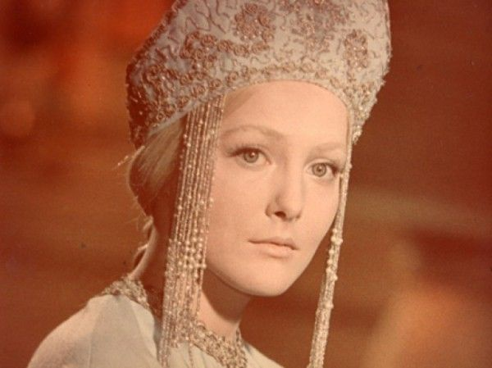
А.Н. Островский «Снегурочка»

Slide 9
В.М. Васнецов
В.М.Васнецов родился в селе Лопьял Вятской губернии (современный г.Киров). Его отец, священник, страстный любитель природы, привил это чувство и своим сыновьям. Вспоминал Виктор Михайлович, что зимними вечерами в жарко натопленной горнице собиралась вся семья, и отец читал вслух, а дети рассматривали картинки в журналах.

Slide 10
Детство В.М. Васнецова
Дед и бабушка рассказывали сказки. Витя «слушал их песни и сказки, заслушивался, сидя на печи при свете и треске лучины». Иногда бабушка доставала заветный сундучок старенький ящик с красками и рисовала кистью. Маленький Витя был в восторге: никто не рисует лучше бабушки!

Slide 11
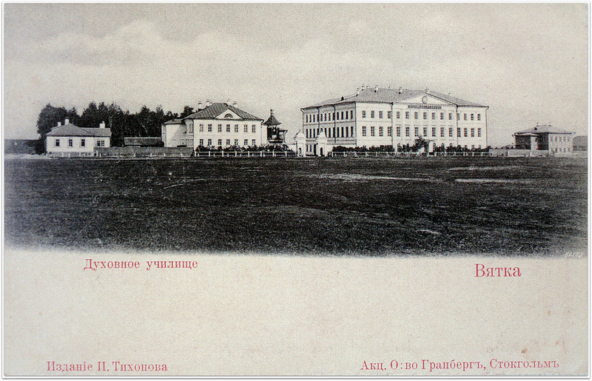
Вятка. Духовное училище
Когда мальчику исполнилось десять лет, отец повез его за 85 верст в Вятку учиться в духовное училище. Учитель рисования в духовном училище, заметив способности мальчика, посмотрел его рисунки, похвалил, пригласил в свою иконописную мастерскую, познакомил с Вятским музеем.

Slide 12
В.М.Васнецов «Эскиз декорации к опере «Снегурочка»

Slide 13
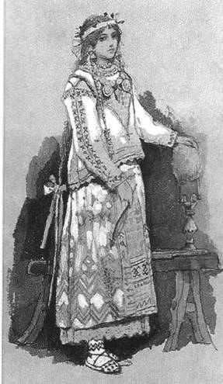
В.М.Васнецов «Снегурочка» (Эскиз костюма к опере «Снегурочка»)

Slide 14
В. М. Васнецов «Снегурочка» 1899 г. Государственная Третьяковская Галерея

Slide 15
Радость | Восторг | Удивление
Волнение | Восхищение | Беспокойство
Испуг | Грусть | Интерес

Slide 17
Словарная работа
Снегурочка – юная, красивая, волшебная, очаровательная
Зимняя ночь (яркая, лунная, волшебная), снег (голубоватый, пушистый, пушистые хлопья снега), снежинки (жемчужные, легкие, парящие в воздухе)

Slide 18
План | Ключевые слова
1. Вступление. Что изображено на картине В. Васнецова «Снегурочка»?
2. Основная часть. Описание картины. 1. Как художник изобразил природу?
2. Где стоит Снегурочка? Во что одета? Какие чувства испытывает?
3. Заключение. Понравилась ли тебе картина? Чем?

Slide 19
План | Ключевые слова
1. Вступление. Что изображено на картине В. Васнецова «Снегурочка»? | Снегурочка, сказочная, юная, очаровательная. красивая
2. Основная часть. Описание картины. 1. Как художник изобразил природу? | Тёмный лес, ночь, яркие звёзды, лунный свет, поляна, голубоватый снег, яркие тени деревьев, кустарников, в сумраке леса, пушистые ёлочки, тонкая берёзка, вдали, огоньки деревеньки.
2. Где стоит Снегурочка? Во что одета? Какие чувства испытывает? | Девушка, красивый наряд, серебристый цвет, парчовая шубка, шапочка с меховой опушкой, тёплые варежки, сапожки, страшно, одиноко.
3. Заключение. Понравилась ли тебе картина? Чем? | Картина загадочная, таинственная

Slide 20
Рефлексия
1. Я смогу самостоятельно написать сочинение – описание по картине.
2. Я напишу сочинение – описание по картине, но мне необходимо еще раз просмотреть весь материал по учебнику.
3. Я не смогу самостоятельно написать сочинение - описание по картине.
4. Я не знаю, как писать сочинение - описание по картине.

